Slide 1
Intelligence artificielle
Le deep learning

Slide 2
sommaire
L’intelligence artificielle
Le machine learning
Le deep learning
Ses applications

Slide 3
Naissance de l’intelligence artificielle
1956, john mc carthy, marvin minksy

Slide 4
Naissance de l’intelligence artificielle
1956, john mc carthy, marvin minksy
IA : materiel ou logiciel qui présente un comportement qui semble intelligent

Slide 5
Naissance de l’intelligence artificielle
1956, john mc carthy, marvin minksy
IA : materiel ou logiciel qui présente un comportement qui semble intelligent
IA limité par la complexité de programmer des algorithmes à la main

Slide 6
Naissance de l’intelligence artificielle
1956, john mc carthy, marvin minksy
IA : materiel ou logiciel qui présente un comportement qui semble intelligent
IA limité par la complexité de programmer des algorithmes à la main
Objectif => transférer la difficulté du programmeur au programme

Slide 7
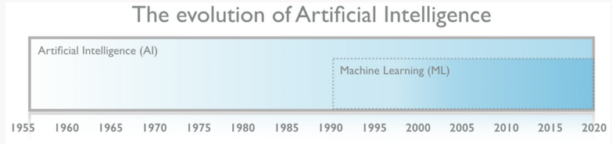
Le machine learning

Slide 8
Machine learning est un sous-ensemble de l’ia

Slide 9
Machine learning est un sous-ensemble de l’ia
Permet de s’attaquer a des problèmes trop complexes à résoudre pour l’homme

Slide 10
Machine learning est un sous-ensemble de l’ia
Permet de s’attaquer a des problèmes trop complexes à résoudre pour l’homme
Objectif : développer un moteur de prédiction pour un cas d’utilisation (ex : suggestion de films)

Slide 11
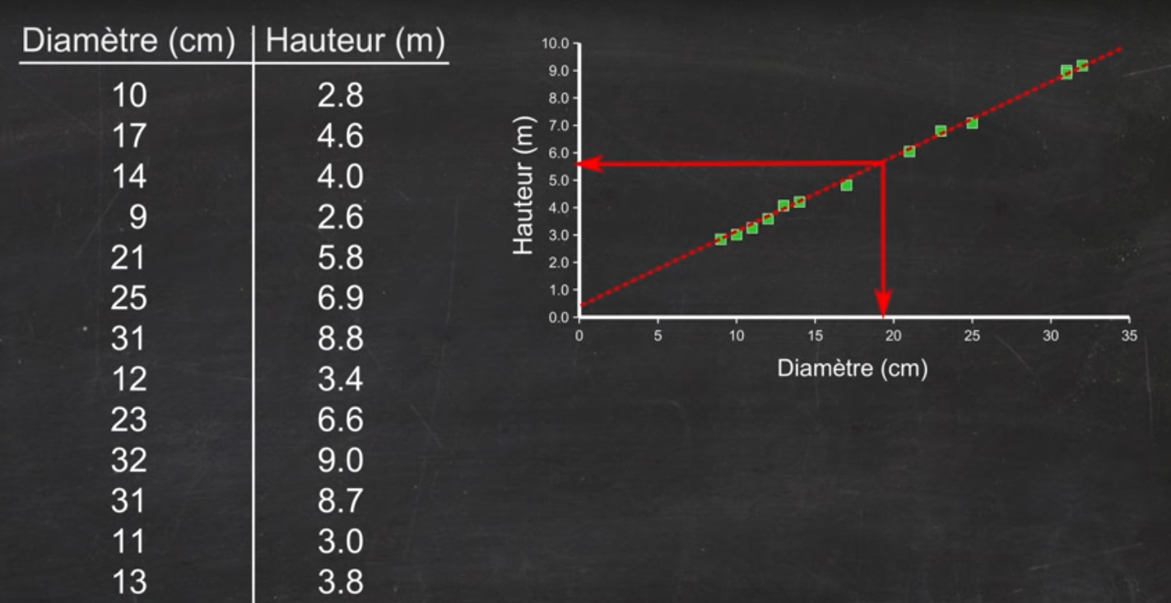

Slide 12
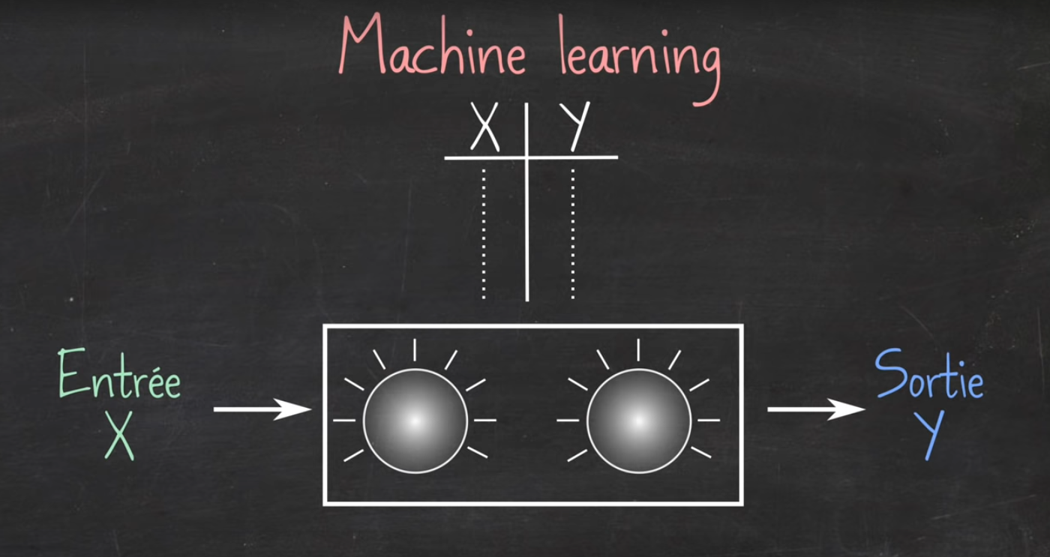

Slide 13
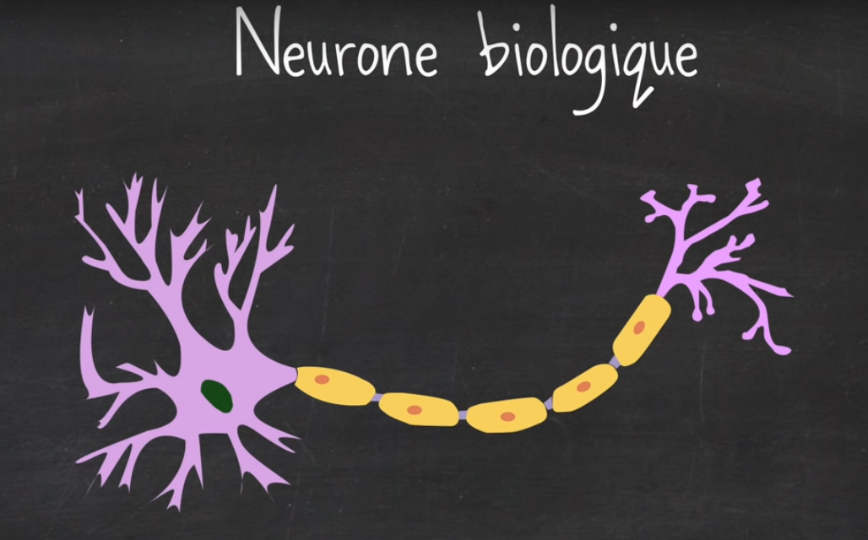

Slide 14
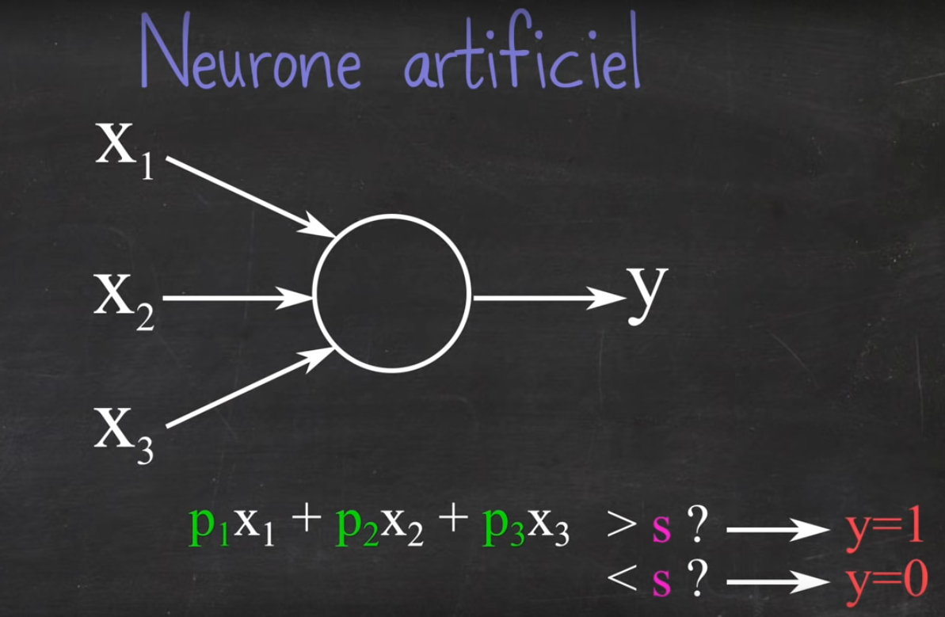

Slide 15
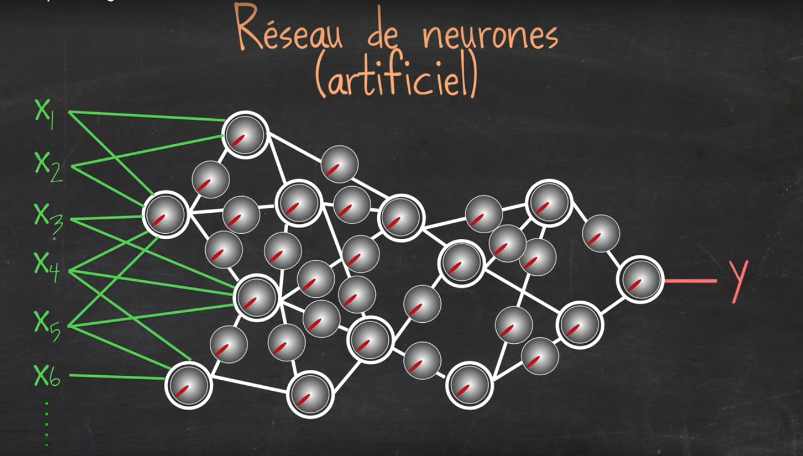

Slide 16
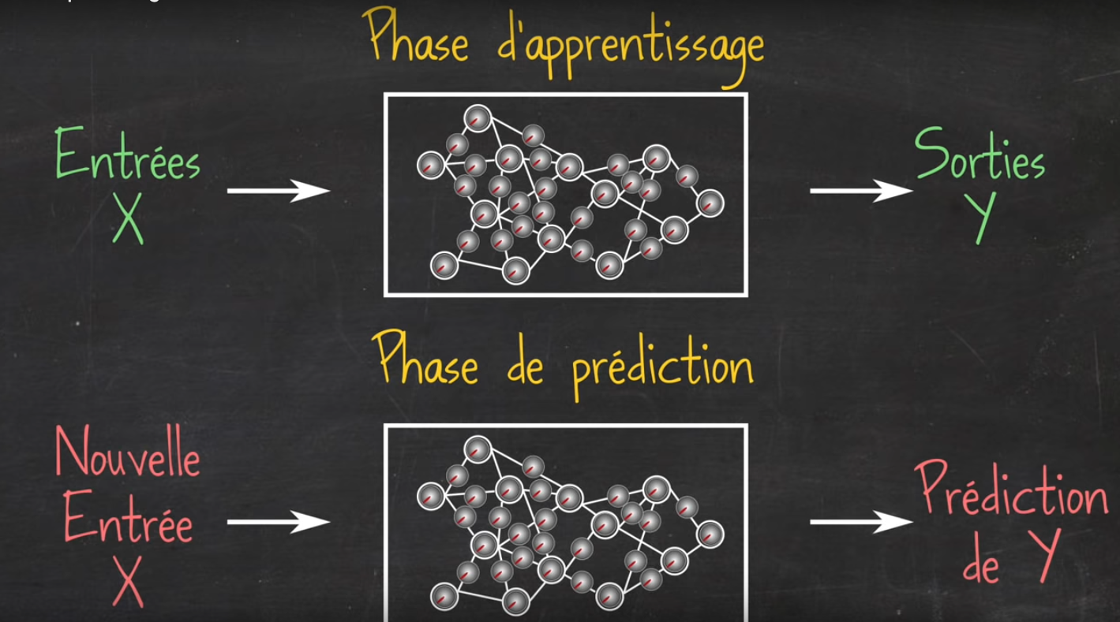

Slide 17
Trop compliqué dès lors qu’il y a trop d’entrées

Slide 18
Trop compliqué dès lors qu’il y a trop d’entrées
Demande l’intervention d’un « spécialiste » pour extraire les caractéristiques intermédiaires

Slide 19
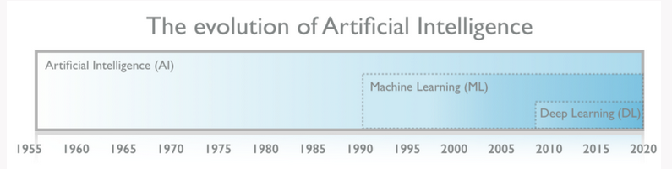
Le Deep learning

Slide 20
Quand ?
Milieu des années 2000
Yann Le Cun
2012 : Deep Learning permet de gagner le Large Scale Visual Regognition Challenge
Plus grandes capacités de calcul
Plus grand nombre de données disponible (imagenet)

Slide 21
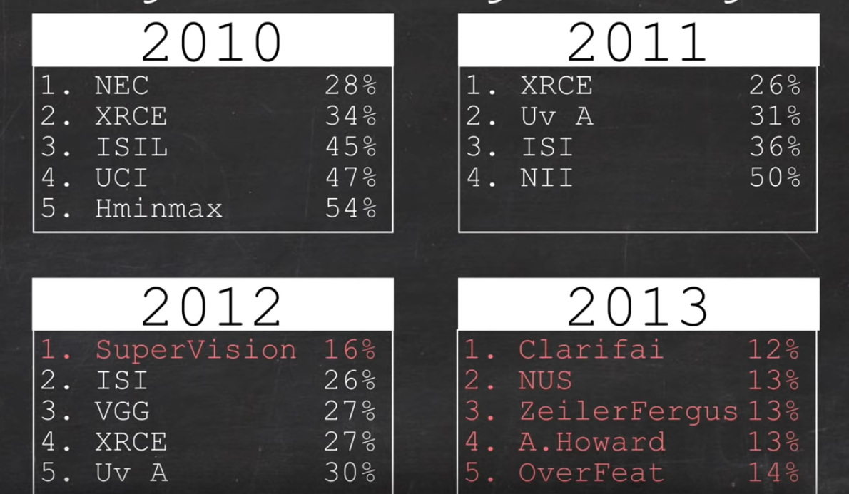

Slide 22
Comment ça marche ?
Un réseau neuronal

Slide 23
Comment ça marche ?
Un réseau neuronal
Chaque neurone possède plusieurs couches
Input layer
Hidden layer(s)
Output layer

Slide 24
La couche d’entrée reçoit les données d’entrée.

Slide 25
La couche d’entrée reçoit les données d’entrée.
Les couches cachées effectuent des calculs mathématiques sur les entrées.

Slide 26
La couche d’entrée reçoit les données d’entrée.
Les couches cachées effectuent des calculs mathématiques sur les entrées.
La couche de sortie renvoie les données de sortie.

Slide 27
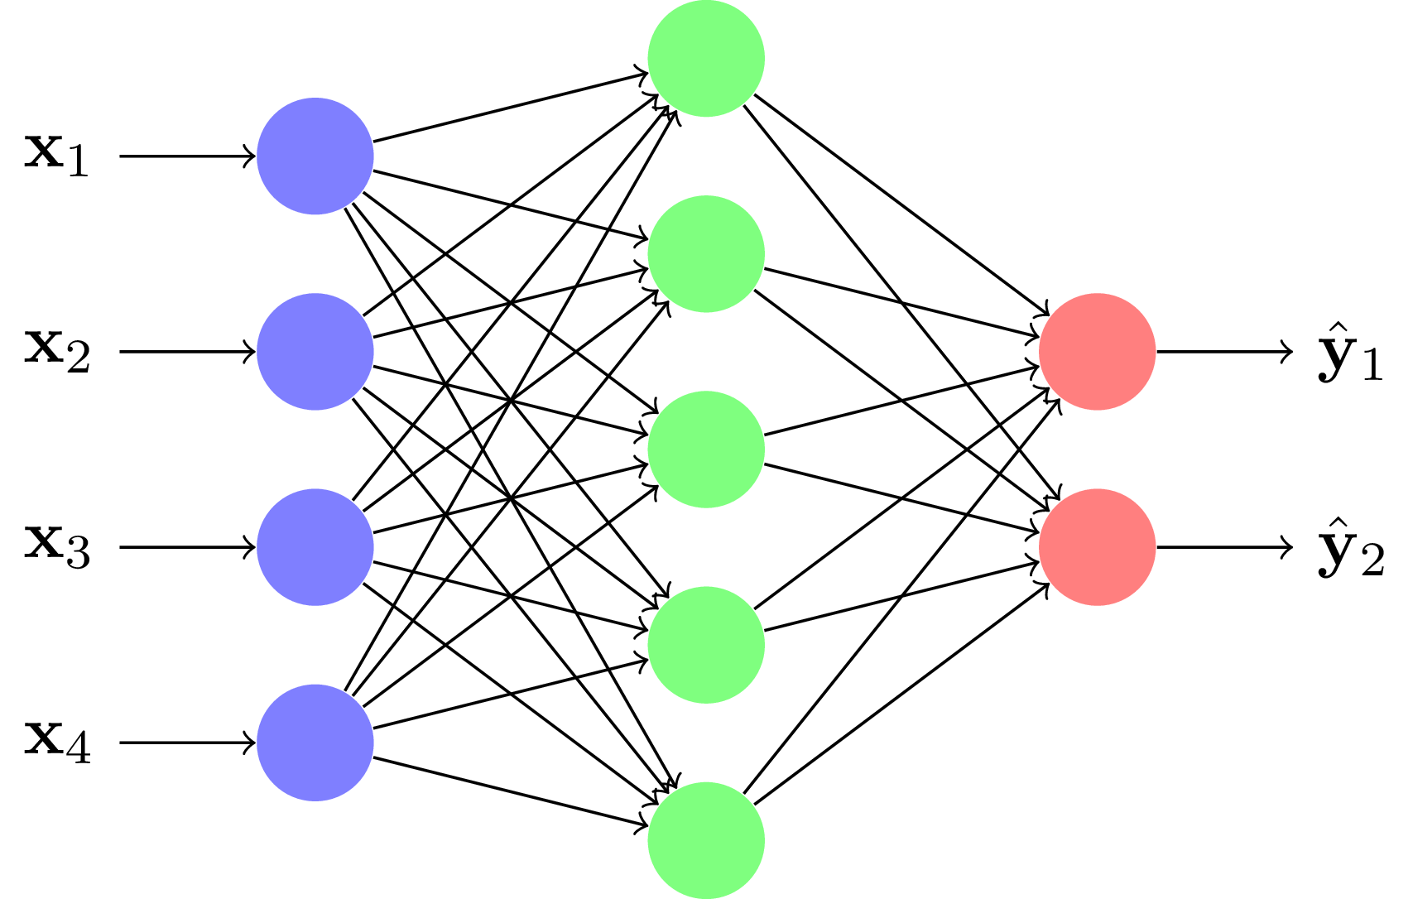

Slide 28
Comment s’activent les neurones artificiels ?
Le neurone reçoit des signaux
Définit l’importance des signaux (en fonction du poids et du biais)
Émet un signal de sortie

Slide 29
Le poids
Le biais
L’activation (ou non)

Slide 30
Exemple
Reconnaissance d’une image contenant un objet particulier

Slide 31
“entrainement” de l’ordinateur
Comparaison entre les prédictions de l’ordinateur et la réalité

Slide 32
“entrainement” de l’ordinateur
Comparaison entre les prédictions de l’ordinateur et la réalité
Communication d’une “fonction de coût”

Slide 33
“entrainement” de l’ordinateur
Comparaison entre les prédictions de l’ordinateur et la réalité
Communication d’une “fonction de coût”
Dérivée de la fonction de coût

Slide 34
Initialisation puis “entrainement” de l’ordinateur
Comparaison entre les prédictions de l’ordinateur et la réalité
Communication d’une “fonction de coût”
Dérivée de la fonction de coût
Learning rate : hyper-paremeter

Slide 35
Initialisation puis “entrainement” de l’ordinateur
Comparaison entre les prédictions de l’ordinateur et la réalité
Communication d’une “fonction de coût”
Dérivée de la fonction de coût
Learning rate : hyper-parameter
Back Propagation

Slide 36
Entraînement du réseau neuronal
Besoin d’un grand ensemble de données
Besoin d’une très grande puissance de calcul

Slide 37
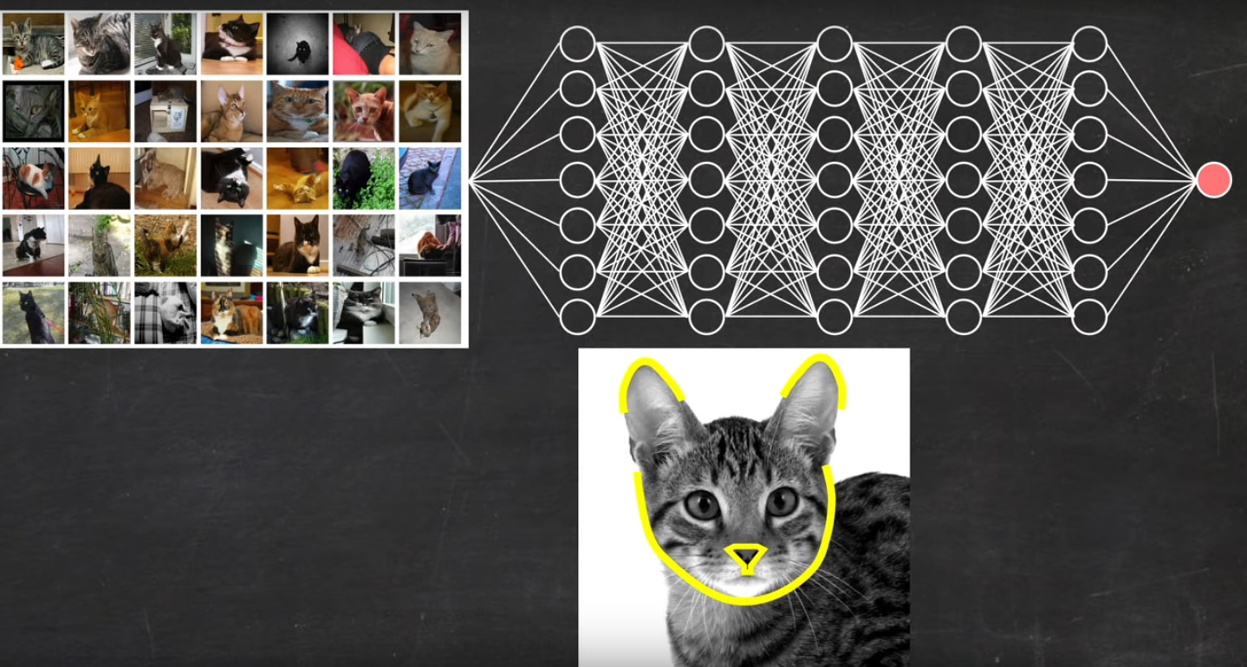

Slide 38
Reconnaissance vocale (siri)
Reconnaissance et légendage d’images
Tagging automatique de morceaux de musique
Synthèse vocale
conduite autonome
Conception de nouvelles molécules pharmaceutiques
Détection de cellules cancéreuses
etc

Slide 39
Sources
https://siecledigital.fr/2016/12/22/machine-learning-deep-learning-ca-marche/
https://mc.ai/comment-fonctionne-le-deep-learning/
https://medium.com/france-school-of-ai/le-deep-learning-comment-fonctionne-lalgorithme-qui-a-bouscul%C3%A9-le-monde-de-l-intelligence-5e0f44bcc72d
https://www.youtube.com/watch?v=trWrEWfhTVg

